Slide 1
НОРМАЛЬНИЙ
РОЗПОДІЛ

Slide 2
нормальний розподіл
Нормальний закон розподілу (normal law of distribution) (який ще називається законом Гаусса) відіграє виключно важливу роль в теорії ймовірностей і займає серед інших законів розподілу особливий стан. Це закон, який найчастіше зустрічається на практиці. Головна особливість, яка виділяє нормальний закон серед інших законів, полягає в тому, що він є граничним законом, до якого наближаються інші закони розподілу.
“Універсальність” нормального закону пояснюється тим, що будь-яка випадкова величина, яка є сумою великої кількості окремих числових значень, кожне з яких підпорядковується різним законам розподілу і несуттєво впливає на суму, розподілена майже за нормальним законом.

Slide 3
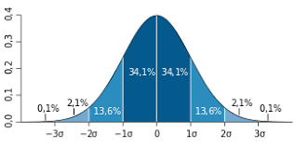
нормальний розподіл

Slide 4
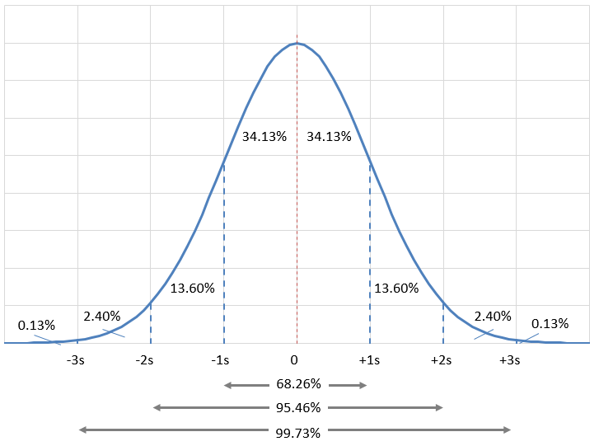
нормальний розподіл

Slide 5
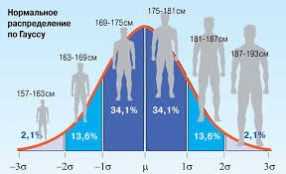
нормальний розподіл

Slide 6
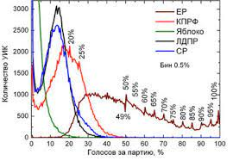
нормальний розподіл

Slide 7
нормальний розподіл
Коефіцієнт асиметрії. Функція Скос (skew).
Характеризує ступінь несиметричності розподілу щодо його середнього. Позитивна асиметрія вказує на відхилення розподілу в бік позитивних значень. Негативна асиметрія вказує на відхилення розподілу в бік негативних значень.
або:
- коефіцієнт асиметрії позитивний, якщо правий хвіст розподілу довше лівого, і негативний в іншому випадку;
- якщо розподіл симетрично щодо математичного очікування, то його коефіцієнт асиметрії дорівнює нулю.

Slide 8
нормальний розподіл
Коефіцієнт ексцесу (Kurtosis) - в статистиці - міра гостроти піку в розподілі випадкової величини. Функція Ексцес.
Характеризує розподілу, в яких значення величин або зосереджені близько до середньої величини, або навпаки розподілені далеко від неї.
Позитивний ексцес - гостра вершина, коли пік вище ніж пік нормального розподілу.
Негативний ексцес - тупа вершина, коли пік нижче піку нормального розподілу).

